Slide 1
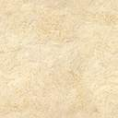
От кремния к стеклу, фарфору, кирпичу…
МОУ «Ключиковская СОШ» Сузунского района Новосибирской области
Презентация к уроку
Выполнила Гербер Ольга Павловна, учитель химии, 228-383-405

Slide 2
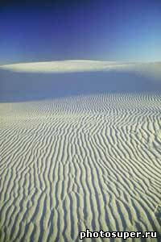
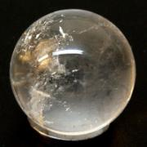
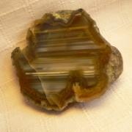
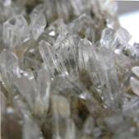
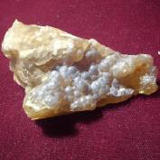
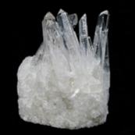
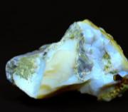
…Прозрачный шар, сверкающий на солнце,
красивый, пёстрого рисунка агат, яркой игры опал,
чистый песок на берегу моря…
красиво огранённые груды горного хрусталя,
таинственный рисунок фантастической яшмы,
окаменелое дерево, превращённое в камень,
грубо обработанный наконечник стрелы древнего человека ...-
всё это одно и то же химическое соединение кремния с кислородом.
А.В.Ферсман

Slide 3
Строение атома кремния
Si +14 )₂ )₈ )₄
1S²2S²2P⁶3S²3P²

Slide 4

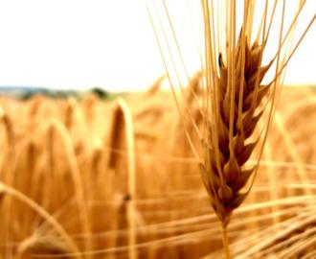
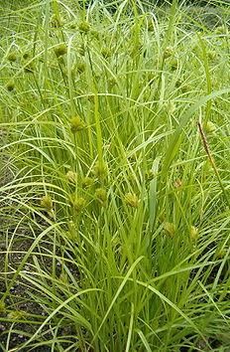
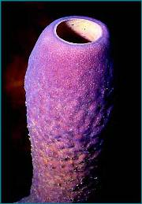
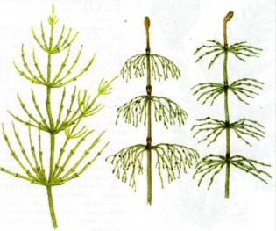
Распространение соединений кремния в природе
Пшеница
Осока
Губка
Хвощи

Slide 5
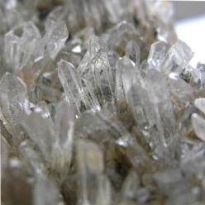
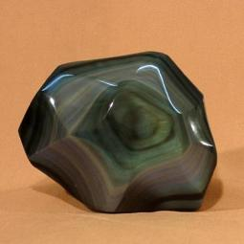
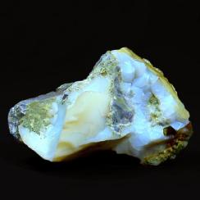
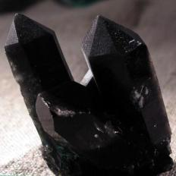

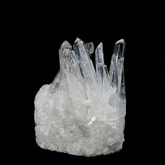
Разновидности кварца
друза кварца
обсидиан
халцедон
морион
агат
горный хрусталь

Slide 6
Силикатная промышленность
Стекло
Оконное
Цветное
Керамика
Фарфор
Цемент
Бетон
Шлакобетон
Хрустальное
Химическое
Фаянс
Железобетон
Кирпич
Черепица
Кварцевое
Стекловолокно

Slide 7
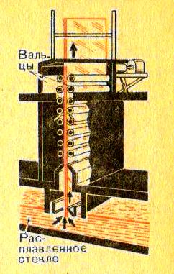
Химизм варки стекла
Na₂CO₃ + SiO₂ ═ Na₂SiO₃ + CO ₂ ↑
CaCO₃ + SiO₂ ═ CaSiO₃ + CO ₂ ↑
Na₂ SiO₃ +CaSiO₃ +4SiO₂ ═Na₂O·CaO ·6SiO₂

Slide 8
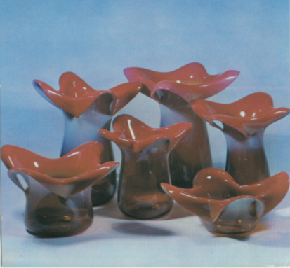
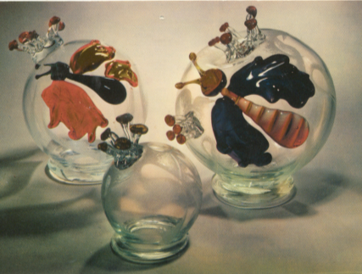
Поэзия стекла

Slide 9
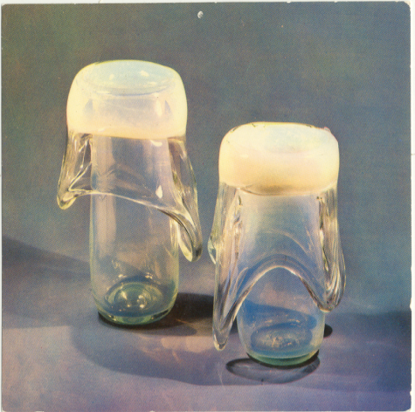
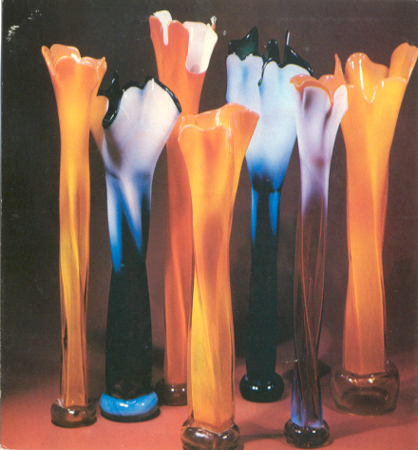

Slide 10
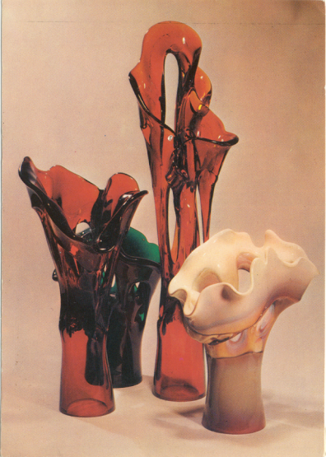
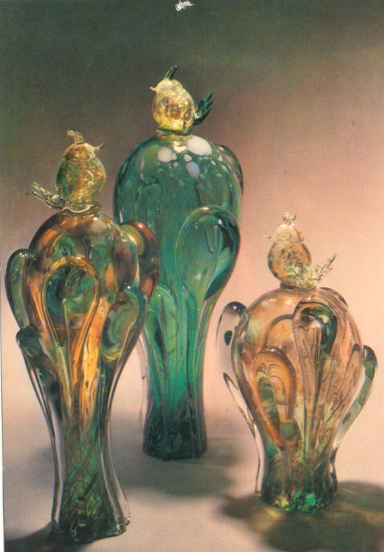

Slide 11
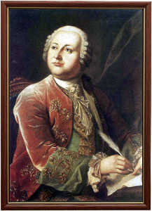
«Пою перед Тобой в восторге похвалу
Не камням дорогим, ни злату, но стеклу»
М.В.Ломоносов

Slide 12
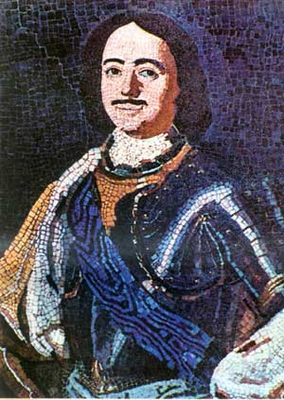
Мозаичная картина «Петр I».
Автор М.В.Ломоносов

Slide 13
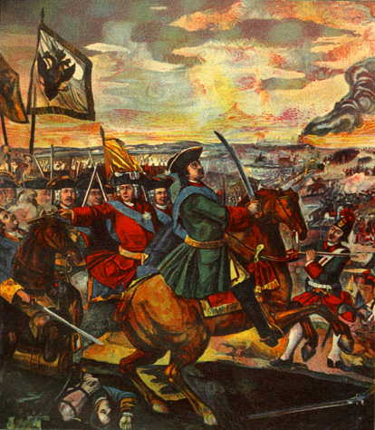
Мозаика «Полтавская баталия» (4х6,44 м) находится в здании Российской Академии наук в Санкт-Петербурге

Slide 14

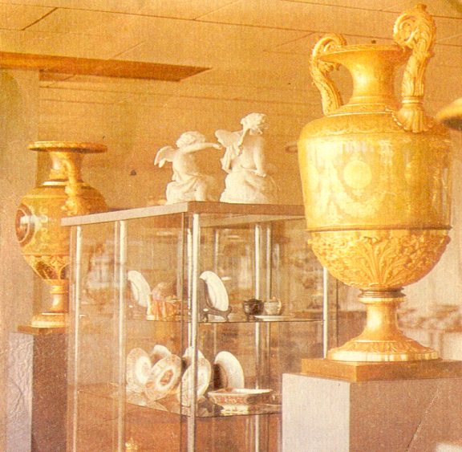
Былая слава русского фарфора

Slide 15
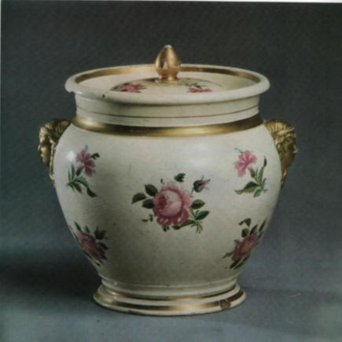
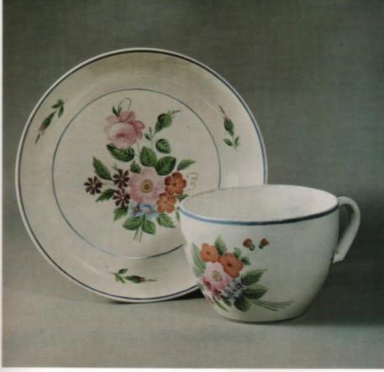
Старый русский фаянс
Чашка.
Завод Отто.
1801 - 1812
Горшочек.
Завод Поскочина.
1817 - 1812

Slide 16
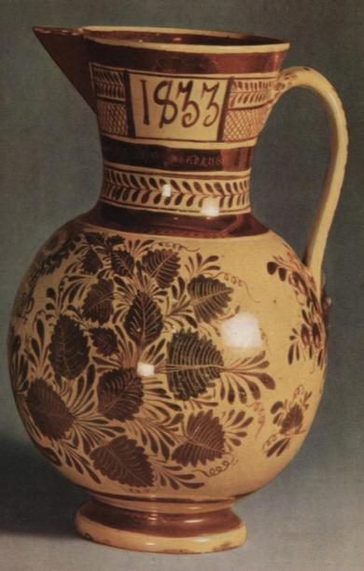
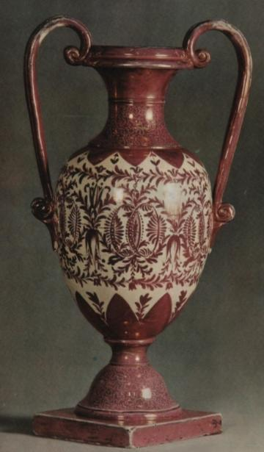
Ваза.
Гжель. 1820 - 1830
Кувшин.
«бронзовая посуда»
Гжель. 1833

Slide 17
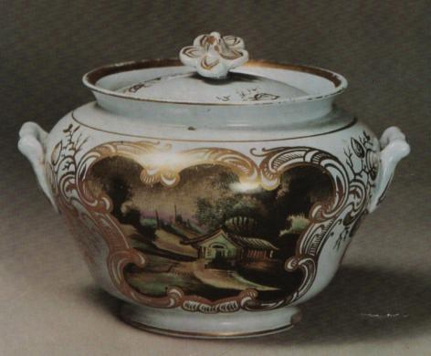
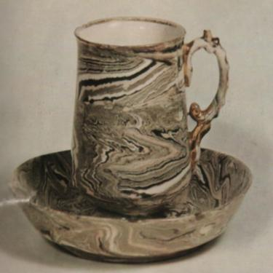
Сахарница.
Завод Барминых.
Середина XIX в
Чашка.
Завод Федяшина.
Вторая половина XIX в

Slide 18
Спасибо за внимание!
Успехов в работе!

